Slide 1
Generating Lambda Term Individuals in Typed Genetic Programming
Using Forgetful A*
Tomáš Křen & Roman Neruda

Slide 2
Úvodní propaganda
Vzít z článku pár motivačních vět...

Slide 3
Standardní generování stromů v GP
Obrázek jak se to generuje do hloubky
A obrázek jak se to dělá, když je to typovaný (bez higher-orderismů, tzn argument nebude funkčního typu)
  do „unifinshed bubble“ se přidá info o typu, kterej pak musí volba stavebního symbolu akceptovat

Slide 4
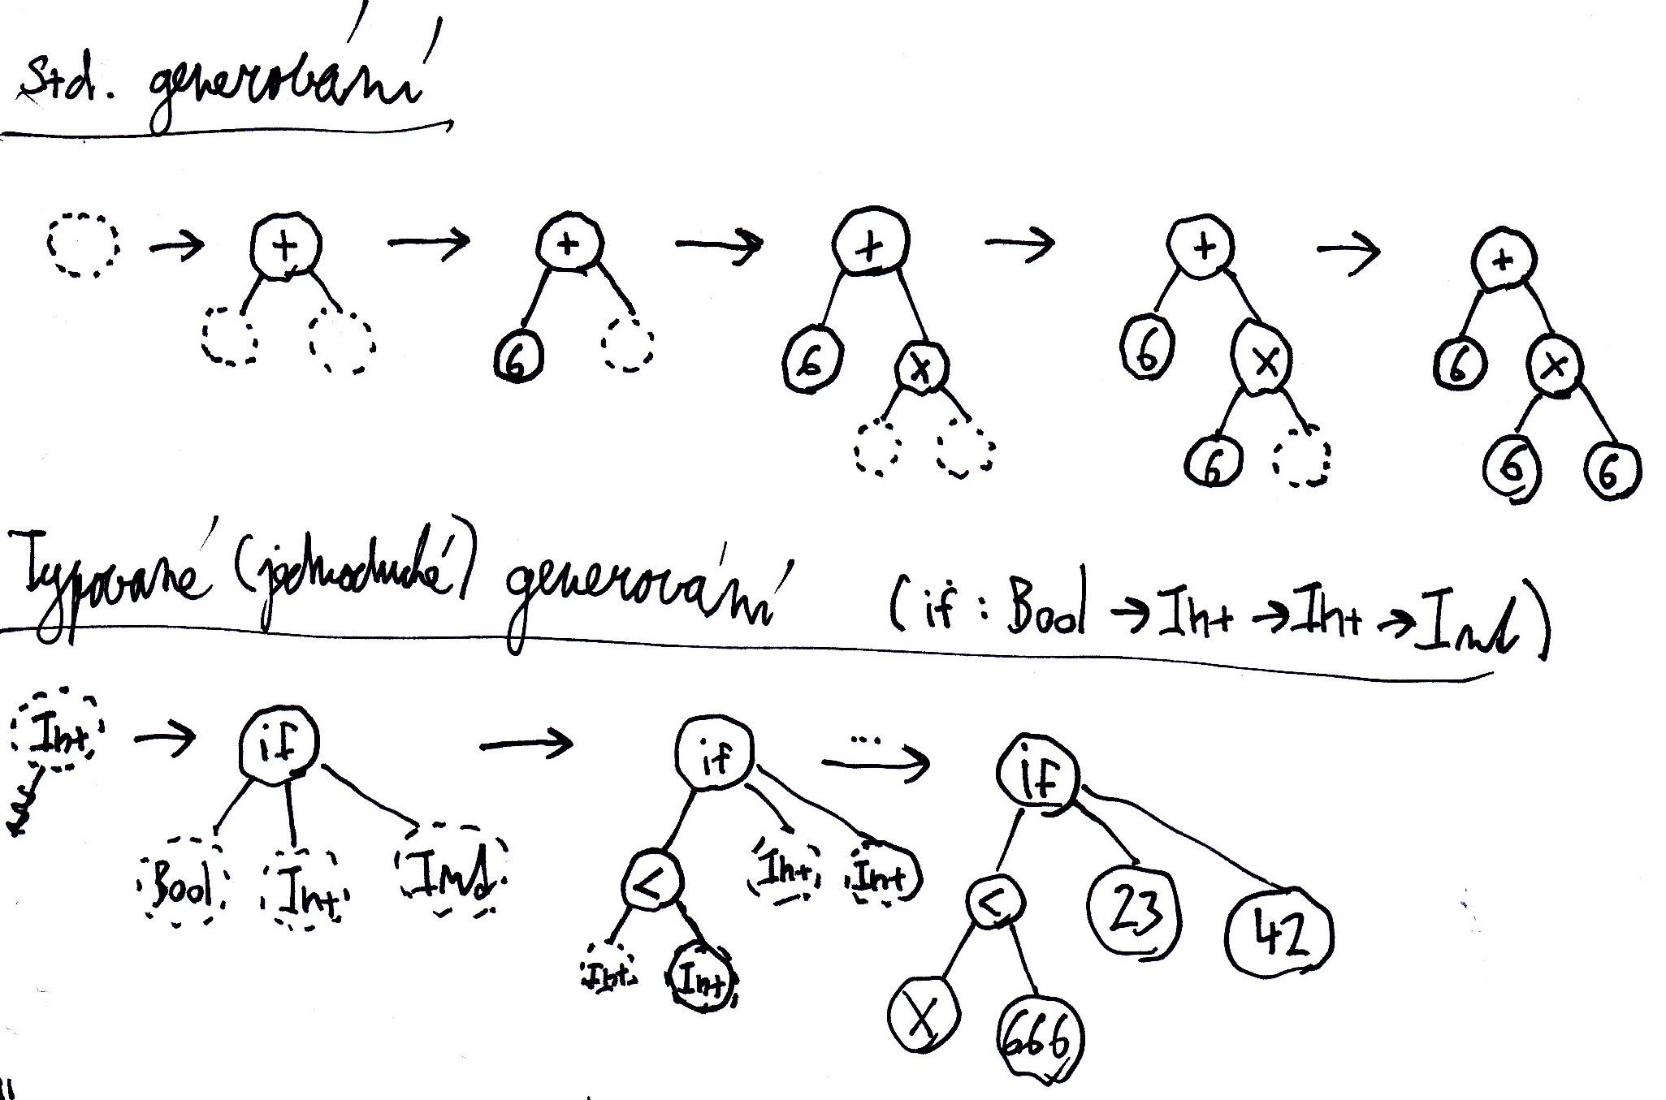

Slide 5
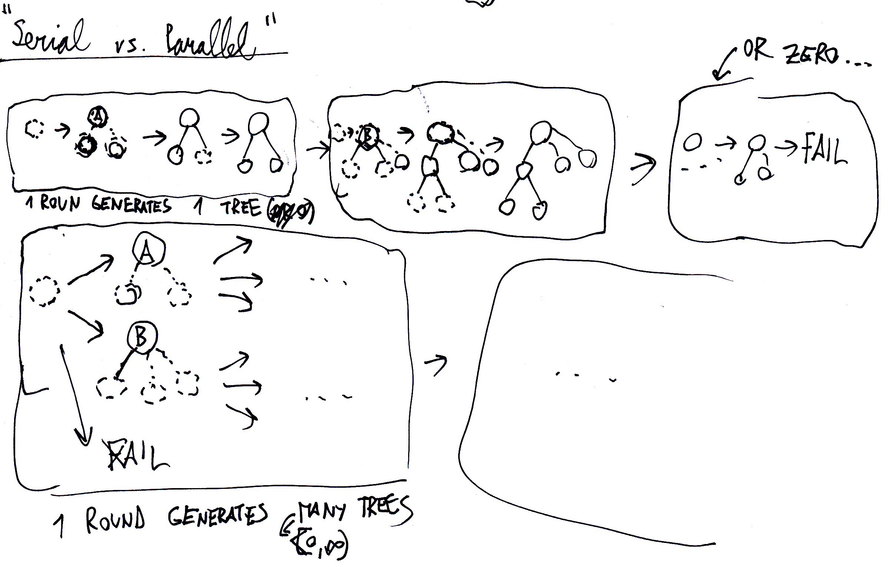
Sériově vs. paralelně
Std metoda dělá stromy sériově, má 1 rozpracovaný ten dodělá a začne další
  To dělá i ramped half-and-half
Stromy můžeme dělat i paralelně – tzn mít jich rozpracovaných víc

Slide 6
A* jako extrém paralelizmu
Na jednou zpracováváme mnoho stromů
Tuto kolekci držím v prioritní frontě
  priorita podle optimistického odhadu konečné velikosti stromu
V jednom kroku vezmeme nejmenší strom, expandujeme ho a následníky vložíme zpět do fronty
  Ilustrovat obrázkem

Slide 7
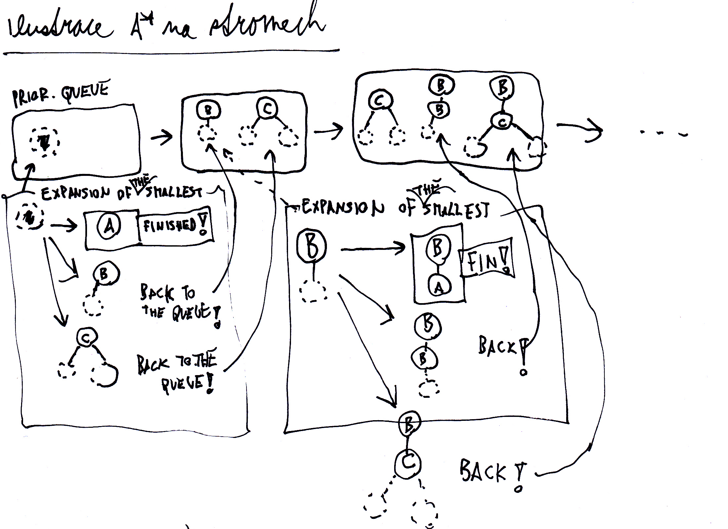

Slide 8
Jak znáhodnět A*
Nastíněná metoda funguje jako systematická enumerace od nejmenšího po největší, ale základem GP generování je náhodnost
Přidáme filtrační funkci, která na základě nějakého kriteria profiltruje následníky
  Naše geom ponechá následníka s pstí q^{depth}, kde q je parametr, my všude q=0.75 (asi jí udelat zvlášť slajd)
Předělat předešlou ilustraci s tím, že tentokrát se někteří následníci zahodí
Seriová verze se z týhle dostane tak, že filtr zahodí vše až na jednoho nasledníka

Slide 9
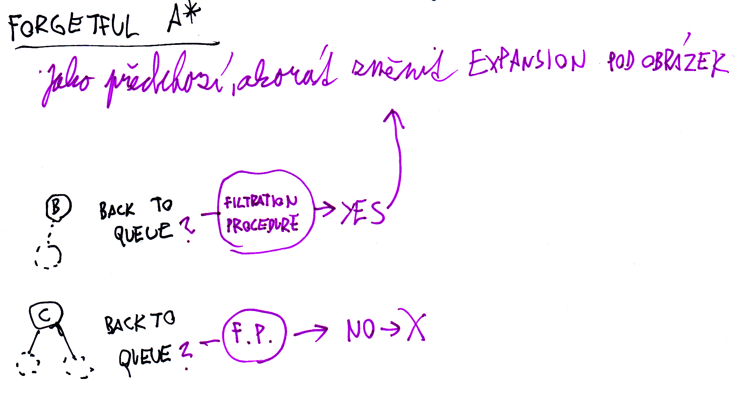

Slide 10
Zobecnění pro lambda calculus
Dvě vety co je to LC
Hlavní věc co s LC přichází jsou anonymní funkce, které zavádějí lokální proměnné
Použití LC umožňuje pouzití stavebních symbolů se higher-order typy
Unfinished leaf navíc obsahuje lokální context, rozšířený o lokální proměnné
Dva obrázky
  Expand šipkového typu
  Expand nešipkového typu

Slide 11
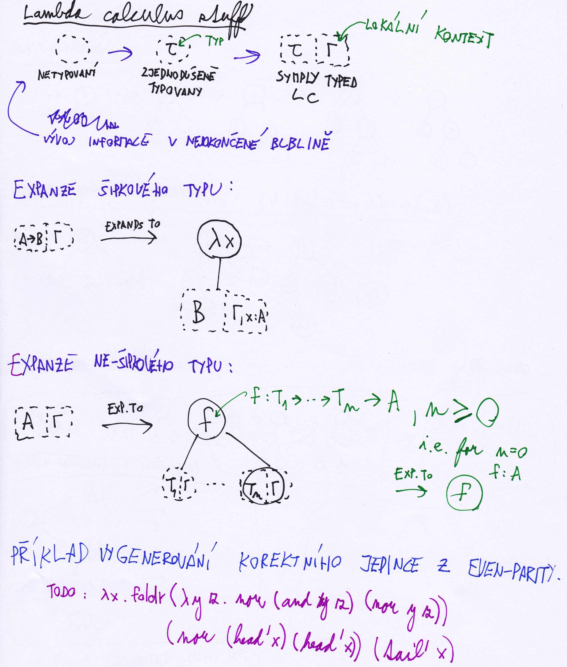

Slide 12
Výsledky...
2-3 podle času

Slide 13
Conclusions
Tadá!

